Slide 1
KLASTER ENERGII ZIELONA ENERGIA KONIN
KOORDYNATOR KLASTRA
MZGOK Sp. z o.o.

Slide 2
Co to jest Klaster Energii ?
– cywilnoprawne porozumienie w skład którego mogą wchodzić osoby fizyczne, osoby prawne, jednostki naukowe, instytuty badawcze lub JST, dotyczące wytwarzania i równoważenia zapotrzebowania, dystrybucji lub obrotu energią z odnawialnych źródeł energii lub z innych źródeł lub paliw, w ramach sieci dystrybucyjnej o napięciu znamionowym niższym niż 110 kV, na obszarze działania tego klastra nieprzekraczającym granic jednego powiatu w rozumieniu ustawy o samorządzie powiatowym) lub 5 gmin w rozumieniu ustawy o samorządzie gminnym; klaster energii reprezentuje koordynator, którym jest powołana w tym celu spółdzielnia, stowarzyszenie, fundacja lub wskazany w porozumieniu cywilnoprawnym dowolny członek klastra energii.

Slide 3
Klaster – M.E. Porter, 1990– jest to skoncentrowana przestrzenie (geograficznie) grupa przedsiębiorstw, dostawców, jednostek świadczących usługi, pochodzących z tego samego sektora lub pokrewnych sektorów, a także instytucji i organizacji konkurujących i współpracujących ze sobą.
USTAWA z dnia 20 lutego 2015 r. o odnawialnych źródłach energii
USTAWA z dnia 22 czerwca 2016 r. o zmianie ustawy o odnawialnych źródłach energii oraz niektórych innych ustaw

Slide 4
KLASTER ENERGII ZIELONA ENERGIA KONIN

Slide 5
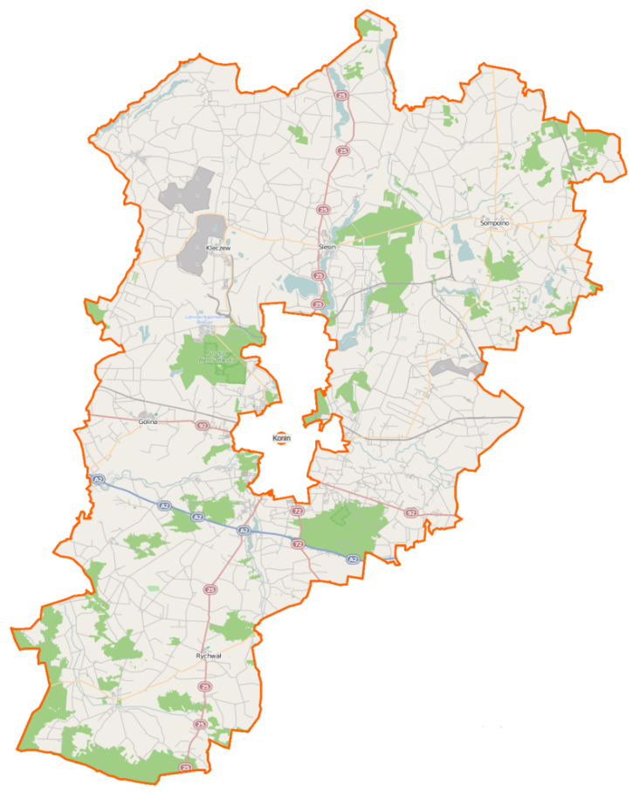
KLASTER ENERGII ZIELONA ENERGIA KONIN
Według ustawy o OZE Porozumienie dotyczy
wytwarzania i równoważenia zapotrzebowania,
dystrybucji lub obrotu energią
z odnawialnych źródeł energii lub z innych źródeł lub paliw,
w ramach jednej sieci dystrybucyjnej (o napięciu znamionowym niższym, niż 110 kV).
Obszar działania klastra energii:
obszar nie powinien przekraczać
terytorium 5 gmin
lub
obszaru jednego powiatu.
Obszar działania klastra wyznaczony jest
poprzez miejsca przyłączenia wytwórców
i odbiorców energii.

Slide 6
KLASTER ENERGII ZIELONA ENERGIA KONIN
Obszar działania klastra energii:
obszar nie powinien przekraczać
terytorium 5 gmin
lub
obszaru jednego powiatu.
Obszar działania klastra wyznaczony jest
poprzez miejsca przyłączenia wytwórców
i odbiorców energii.

Slide 7
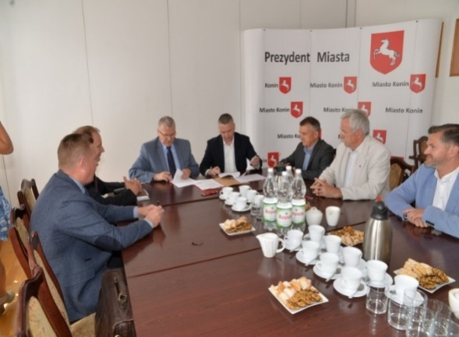
KLASTER ENERGII ZIELONA ENERGIA KONIN
21 czerwca 2018 roku w Urzędzie Miejskim w Koninie zostało podpisane porozumienie dotyczące zawiązania współpracy, mającej na celu utworzenie klastra energetycznego Zielona Energia Konin.
Stronami porozumienia i Założycielami Klastra są:
Miejski Zakład Gospodarki Odpadami Komunalnymi Sp. z. o.o.,
Miasto Konin,
Przedsiębiorstwo Wodociągów i Kanalizacji Sp. z o. o. ,
Miejskie Przedsiębiorstwo Energetyki Cieplnej sp. z o.o. w Koninie,
Centrum Badań i Rozwoju Technologii dla Przemysłu S.A z Warszawy.
Współpraca w ramach Klastra wesprze zadania, których samodzielna realizacja przez podmioty uczestniczące w Klastrze byłaby utrudniona lub niemożliwa.

Slide 8
KLASTER ENERGII ZIELONA ENERGIA KONIN
Główne cele Klastra:
Poprawa jakości powietrza
Zwiększenie bezpieczeństwa energetycznego
Inicjowanie i podejmowanie działań
Bilans energetyczny rejonu i poprawa jakości dostaw energii
Tworzenie nowych miejsc pracy
Rozwój niskoemisyjnego transportu publicznego
Założenia:
Wytworzona w ramach Klastra energia elektryczna będzie zużywana głównie przez Partnerów Założycieli, przedsiębiorców, samorząd gminny i jego jednostki,.
W przypadku energii cieplnej będą to głównie mieszkańcy i przedsiębiorstwa na terenie Miasta Konin obecna ilość odbiorców wynosi 2062.
Planowany rozwój przez włączenie do Klastra kolejnych Partnerów

Slide 9
KLASTER ENERGII ZIELONA ENERGIA KONIN

Slide 10
Planowane inwestycje:
Nr projektu | Inwestycja w Klastrze
Inwestycja/projekt nr 1 | Aktywizacja terenów inwestycyjnych
Inwestycja/projekt nr 2 | Modernizacja Stacji Wodociągowej Konin-Kurów (SUW) wraz z budową pompy ciepła i instalacji fotowoltaicznych oraz modernizacją oświetlenia zewnętrznego i budowa hybrydowego systemu magazynowania energii;
Inwestycja/projekt nr 3 | Poprawa efektywności energetycznej procesów technologicznych poprzez wytwarzanie i dystrybucję energii elektrycznej z OZE;
Inwestycja/projekt nr 4 | Budowa instalacji fotowoltaicznej na terenie Oczyszczalni Ścieków Prawy Brzeg i przepompowniach zlewni prawobrzeżnej;
Inwestycja/projekt nr 5 | Budowa instalacji fotowoltaicznej na terenie Oczyszczalni Ścieków Lewy Brzeg i przepompowniach zlewni lewobrzeżnej;
Inwestycja/projekt nr 6 | Budowa instalacji fotowoltaicznych na terenie obiektów PWiK wraz z budową przyłączy energetycznych SN 15 kV pomiędzy Stacjami Trafo 15/04 SUW, OPB, OLB oraz przyłącza nN 0,4 kV do PS 20 w Koninie;
Inwestycja/projekt nr 7 | Budowa regionalnej instalacji zagospodarowania osadów ściekowych z wykorzystaniem układu kogeneracyjnego na terenie OŚ Lewy Brzeg w Koninie
Inwestycja/projekt nr 8 | Budowa wiaty na osad odwodniony z instalacją fotowoltaiczną;
Inwestycja/projekt nr 9 | Przebudowa systemu ciepłowniczego miasta Konina;
Inwestycja/projekt nr 10 | Budowa Ciepłowni Geotermalnej w Koninie;

Slide 11
Planowane inwestycje:
Nr projektu | Inwestycja w Klastrze
Inwestycja/projekt nr 11 | Zamknięty system fermentacji i kompostowania z dojrzewaniem na placu;
Inwestycja/projekt nr 12 | Instalacja fotowoltaiczna przy MZGOK;
Inwestycja/projekt nr 13 | Pilotażowy projekt badawczy hybrydowego magazynu energii oraz unikalnych algorytmów zarządzania;
Inwestycja/projekt nr 14 | System zarzadzania i bilansowania klastra;
Inwestycja/projekt nr 15 | Laboratorium oprogramowania, elektroniki i energoelektroniki na potrzeby klastra;
Inwestycja/projekt nr 16 | Budowa linii średniego napięcia łącząca Klaster Energii Zielona Energia Konin Etap I, punkty PWiK, MPEC, Tereny inwestycyjne;
Inwestycja/projekt nr 17 | Budowa linii średniego napięcia łącząca Klaster Energii Zielona Energia Konin Etap II, MZGOK Tereny inwestycyjne;
Inwestycja/projekt nr 18 | Budowa stacji ładowania pojazdów elektrycznych w ramach zadania "Likwidacja istniejącej oraz budowa nowej stacji paliw wraz z myjnią samochodową"
Inwestycja/projekt nr 19 | Infrastruktura zeroemisyjnego transportu publicznego
Inwestycja/projekt nr 20 | Przebudowa węzłów i sieci ciepłowniczych w Koninie
Inwestycja/projekt nr 21 | Niskoemisyjne pojazdy transportu publicznego
Inwestycja/projekt nr 22 | Termomodernizacja budynku głównego PGKiM Sp. z o.o. przy ul. M.Dąbrowskiej 8

Slide 12
Faza przedinwestycyjna
Instalacja fotowoltaiczna
Koncepcja
Budowa instalacji fotowoltaicznej - montaż paneli PV na dachach obiektów należących do MZGOK Sp. z o.o. o łącznej powierzchni 6990 m2.
Ocena lokalizacji
Lokalizacja inwestycji – Konin, ul. Sulańska 13. Tereny będące własnością MZGOK Sp. z o.o. Możliwość podłączenia do sieci elektroenergetycznej zapewnia znajdujące się na terenie inwestora przyłącza linii 110 kV.
Wybór technologii
Technologia odzysku energii słonecznej z zastosowaniem modułów fotowoltaicznych o łącznej mocy 0,315 MW. Łączna powierzchnia paneli - 6990 m2. Zastosowanie ogniw fotowoltaicznych pochłaniających promienie słoneczne, które są źródłem prądu stałego, a po przetworzeniu przez falowniki skierowany będzie do sieci elektrycznej.
Produktywność
Praca instalacji o łącznej mocy zainstalowanej 0,315 MW daje możliwości produkcji energii elektrycznej w ilości ok. 300 MWh rocznie.
Klasyfikacja nośnika energii
Instalacja fotowoltaiczna jest odnawialnym źródłem energii.

Slide 13
Faza przedinwestycyjna
Biogazownia odpadów zielonych i kuchennych
Koncepcja
Budowa instalacja do obróbki i odzysku biogazu z selektywnie zbieranych odpadów zielonych (bioodpadów) i odpadów kuchennych wraz z energetycznym wykorzystaniem pozyskanego biogazu.
Ocena lokalizacji
Lokalizacja: Konin, ul. Sulańska 13. Tereny będące własnością MZGOK Sp. z o.o. w bezpośrednim sąsiedztwie składowiska i kompostowni. Dostępność surowca zapewnia status RIPOK – odpady będą dostarczane z Konina i obszaru 35 gmin.
Wybór technologii
Odzysk biogazu z odpadów zielonych i kuchennych odbywać się będzie przy zastosowaniu stabilizacji tlenowej (kompostowania). Odpady przyjmowane do instalacji kompostowania będą wstępnie przygotowywane (rozdrabniane), a następnie kierowane do komory fermentacyjnej wsadu, gdzie zostaną poddane odpowiednim procesom fermentacji i napowietrzania. Następnie biogaz odzyskany z fermentacji odpadów, po przejściu obróbki w generatorze prądu (o mocy 1 MW) zostanie oddany do sieci elektrycznej.
Produktywność
Przy założeniach całodobowej pracy instalacji i 8160 h pracy generatorów prądotwórczych o łącznej mocy zainstalowanej 1 MW daje możliwości produkcji energii elektrycznej w ilości 8160 MWh rocznie.
Klasyfikacja nośnika energii
Biogaz uzyskany z biomasy jest odnawialnym źródłem energii.

Slide 14
ENERGIA Z OZE
ENERGIA ELEKTRYCZNA (fotowoltaika 2 563 kW)
1 KOGENERACJA 6 750 kW
2 FOTOWOLTAIKA 30 kW
3 FOTOWOLTAIKA 2 183 kW
4 FOTOWOLTAIKA 100 kW
5 FOTOWOLTAIKA 100 kW
6 FOTOWOLTAIKA 15 kW
7 FOTOWOLTAIKA 39 kW
8 FOTOWOLTAIKA 3 kW
9 FOTOWOLTAIKA 3 kW
10 FOTOWOLTAIKA 6 kW
11 FOTOWOLTAIKA 25 kW
12 FOTOWOLTAIKA 11 kW
13 FOTOWOLTAIKA 5 kW
14 FOTOWOLTAIKA 4 kW
15 FOTOWOLTAIKA 6 kW
16 FOTOWOLTAIKA 9 kW
17 FOTOWOLTAIKA 8 kW
18 FOTOWOLTAIKA 9 kW
19 FOTOWOLTAIKA 2 kW
20 FOTOWOLTAIKA 2 kW
21 FOTOWOLTAIKA 3 kW
ENERGIA CIEPLNA
1 KOGENERACJA 15 500 kW
2 POMPA CIEPŁA 261 kW
3 POMPA CIEPŁA 174 kW
4 POMPA CIEPŁA 373 kW
5 POMPA CIEPŁA 9 kW

Slide 15
Dziękujemy za uwagę

